Slide 1
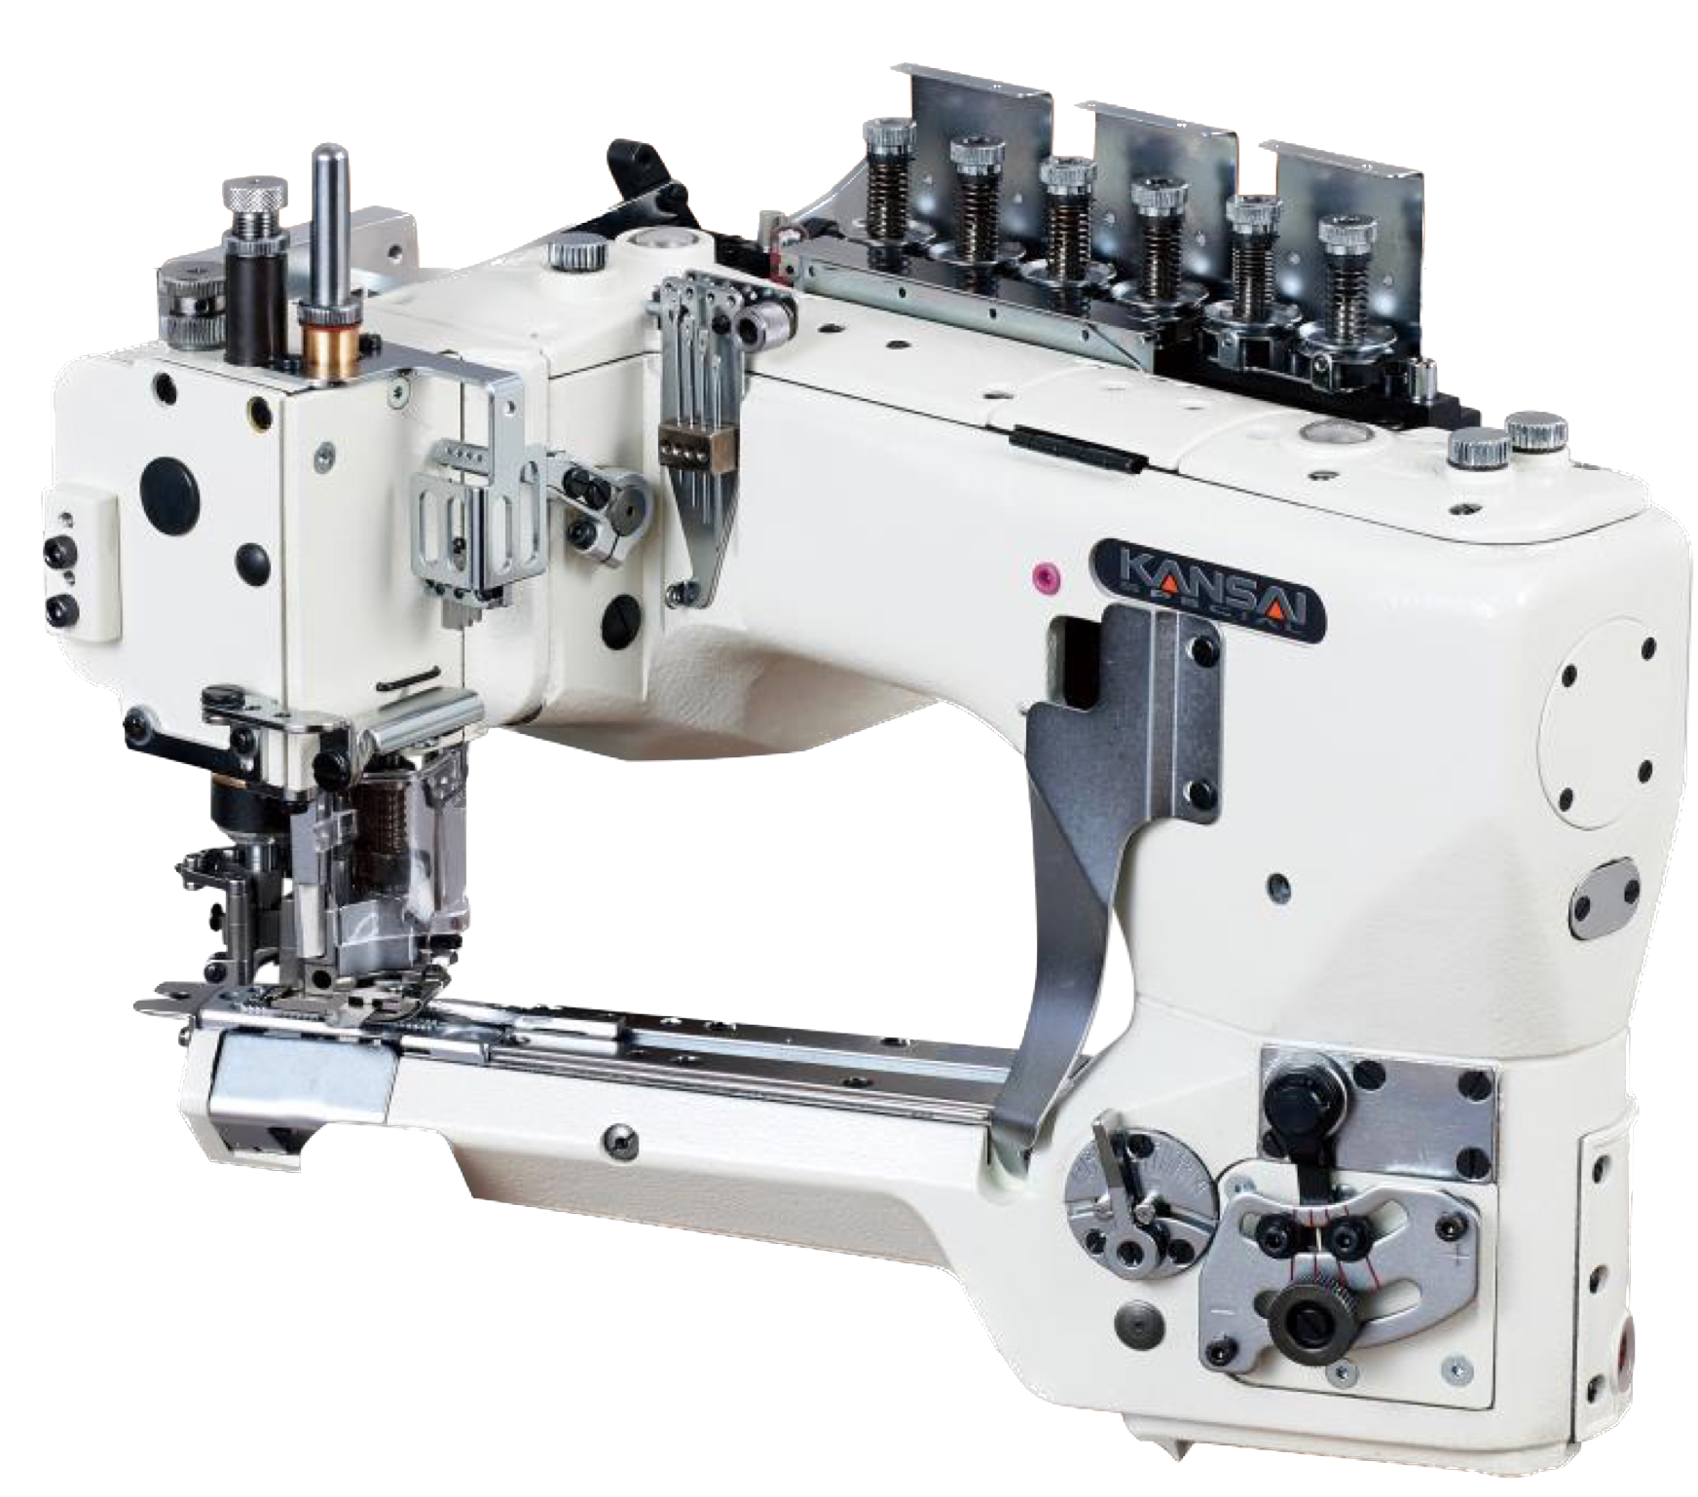
ПП "КОМПАНІЯ" СОФТОРГ" адреса: 65005, Одеська область, м Одеса, Малиновський р-н, вул. Дальницька, 50/21 (048) 738-97-00; www.softorg.com.ua
Kansai NFS6604G
Високошвидкісна 4-голкова плоскошовна машина “флетлок” для легких та середніх тканин
Основні функції:
Для пошиття спідньої білизни, спортивного одягу, трикотажних виробів.
Подвійна притискна лапка
Пристрій пневматичного всмоктування
Вбудований енергоощадний серводвигун
Переваги моделі:
Легке регулювання
Довжину стібка та диференціальний коефіцієнт можна відрегулювати важелями з зовнішньої сторони машини.
Зміна диференціальної подачі
Диференціальний рух подачі можна налаштувати від 1 : 1,5 до 1 : 0,5 перемиканням положення куліси подачі.
Зручність для оператора
М’яка захисна подушка-накладка для більш комфортної роботи з машиною.
Енергоощадний серводвигун
Споживає на 70% менше електроенергії, ніж моделі з фрикційним двигуном. Працює тихіше та з мінімальними вібраціями.

Slide 2
Основні характеристики
Тип матеріалів | Легкі, середні
Голка | FLX118GCS 10
Кількість ниток | 6
Відстань між голками | 6 мм 5,2 мм
Хід голководія | 30 мм
Диференціал | 1:0.5~1:1.5
Висота підйому притискної лапки | 6 мм
Швидкість шиття | 4200 ст/хв
www.softorg.ua
+38 (067) 196 13 30
welcome@softorg.ua

